Slide 1

7
Notes:
Tác giả biên soạn: :Lê Thị Chinh: Zalo: 0982276629. Fb:https://www.facebook.com/ti.gon.566. Nhóm chia sẻ tài liệu:https://www.facebook.com/groups/1448467355535530. Mong nhận được sự phản hồi,góp ý từ quý thầy cô để bộ giáo án được hoàn thiện. Trân trọng!

Slide 2

ĐÔ THỊ: LỊCH SỬ VÀ HIỆN TẠI
MỤC TIÊU BÀI HỌC
Phân tích được các điều kiện địa lí và lịch sử góp phần hình thành và phát triển một đô thị cổ đại và trung đại
Trình bày được mối quan hệ giữa đô thị với các nền văn minh cổ đại; vai trò của giới thương nhân với sự phát triển đô thị châu Âu trung đại.

Slide 3

1
Đô thị và sự hình thành các nền văn minh cổ đại
2
Các đô thị châu Âu thời trung đại và vai trò của giới thượng lưu

Slide 4
1
Đô thị và sự hình thành các nền văn minh cổ đại
a. Đô thị và các nền văn minh cổ đại phương Đông

Slide 5


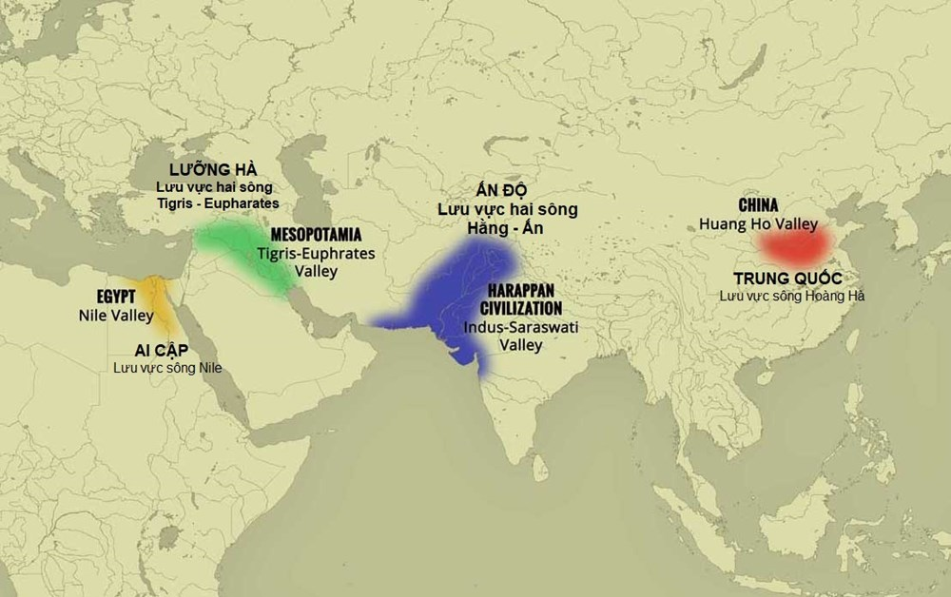
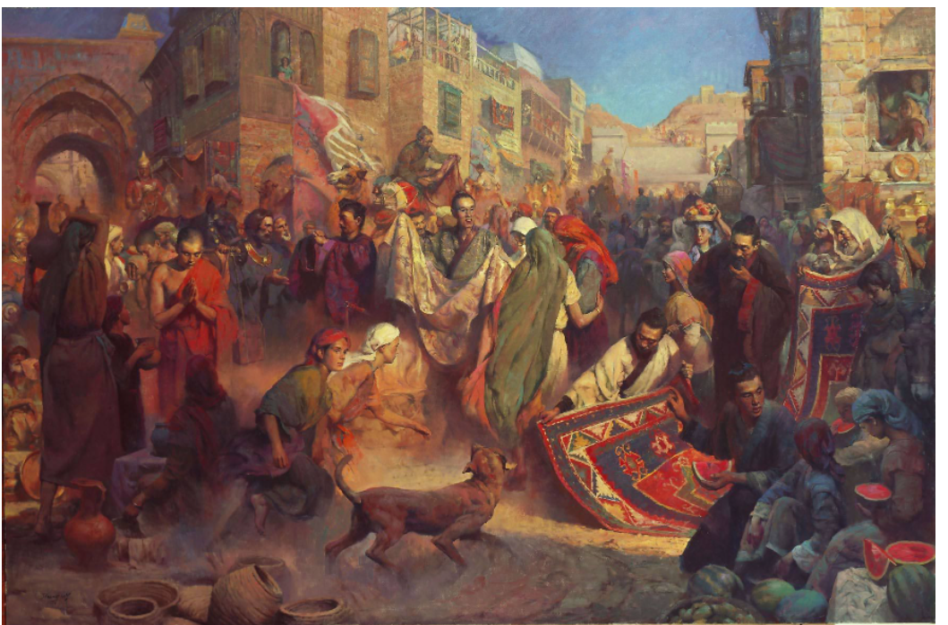
a. Đô thị và các nền văn minh cổ đại phương Đông
NHÓM TÀI NĂNG
Thời gian ( 4 phút)
HĐ: nhóm 4
Hãy nêu và phân tích những điều kiện địa lí và lịch sử dẫn đến sự hình thành các đô thị ở phương Đông thời cổ đại?
Các đô thị cổ ở phương Đông có vai trò như thế nào trong sự hình thành và phát triển các nền văn minh cổ đại?
Notes:
https://amthucbonmua.vn/cac-quoc-gia-co-dai-phuong-dong.html

Slide 6
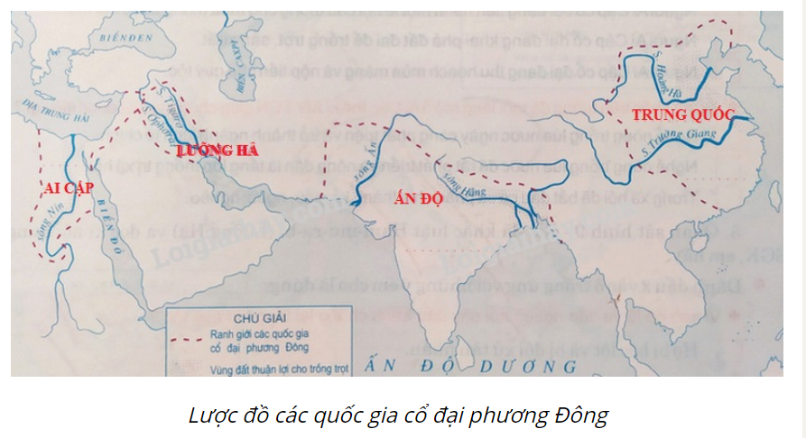
*Điều kiện địa lí và lịch sử
Các quốc gia cổ đại phương Đông được hình thành dọc theo lưu vực những con sông lớn. Tại các khu vực này đất đai màu mỡ và rất thuận lợi để phát triển nông nghiệp.
Từ cuối thiên niên kỷ thứ IV đến thiên niên kỷ thứ III (TCN), 4 quốc gia cổ đại đầu tiên và lớn nhất lần lượt hình thành
Ai Cập: sông Nin
Lưỡng Hà: sông Ti-gơ-rơ và sông Ơ-phơ-rát
Ấn Độ:
sông Ấn và sông Hằng
Trung Quốc:
sông Hoàng Hà và Trường Giang.
Lược đồ các quốc gia cổ đại phương Đông
Notes:
các quốc gia cố đại phương Đông được hình thành tại gần khu vực các con sông lớn. Mà thường khu vực xung quanh dòng sông sẽ có được nguồn đất đai màu mỡ, dễ trồng trọt. Khu vực sông sẽ là nơi đánh bắt cá, nơi giao thoa và buôn bán sầm uất. Như vậy, các khu vực quanh sông sẽ có sự giao lưu kinh tế, dân cư tập trung đông đúc. Đời sống người dân trở nên sư dả hơn.

Slide 7
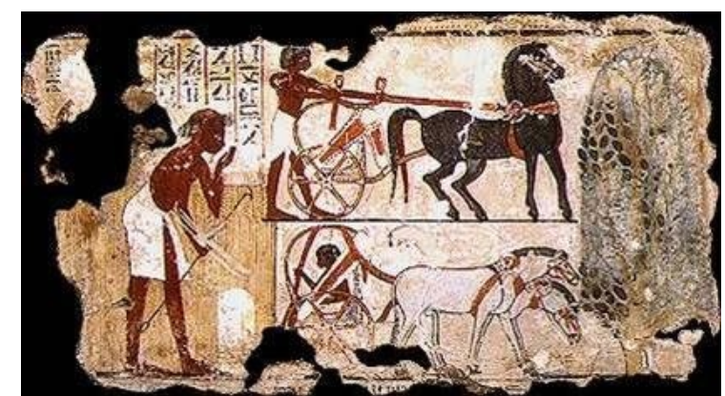
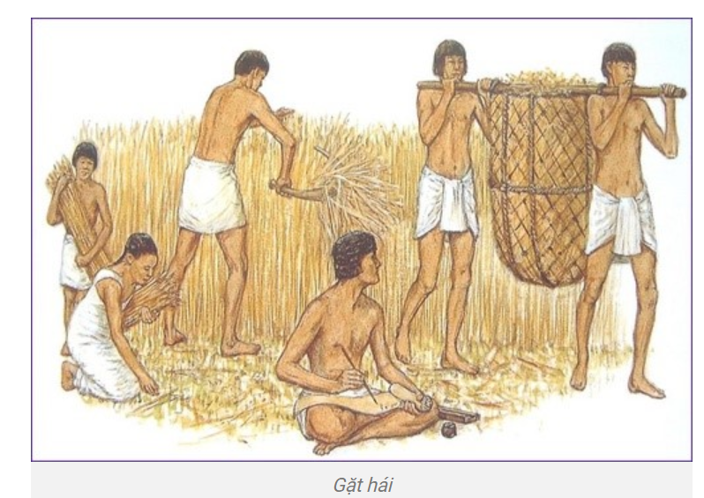
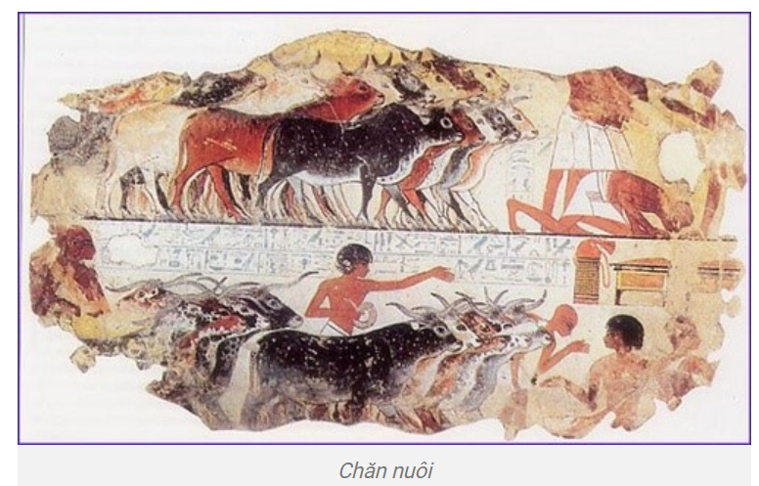
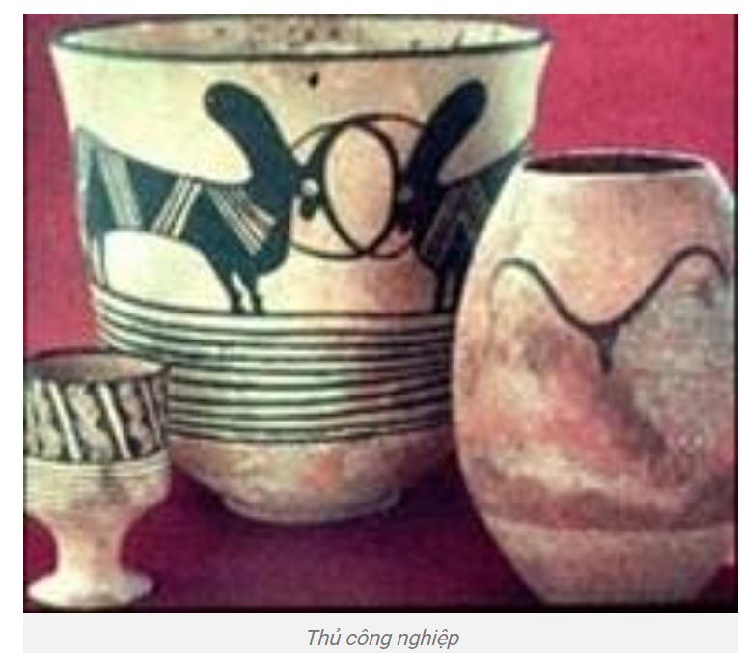
Làm ruộng
Gặt hái
Chăn nuôi
Thủ công nghiệp

Slide 8
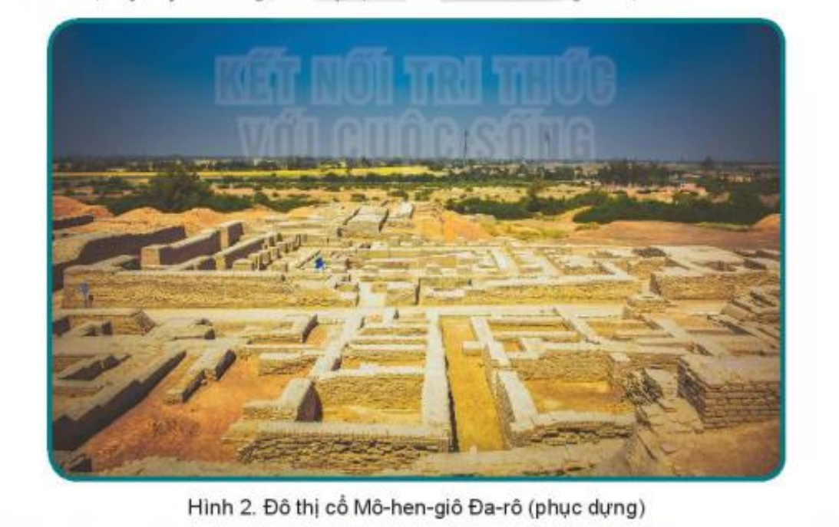
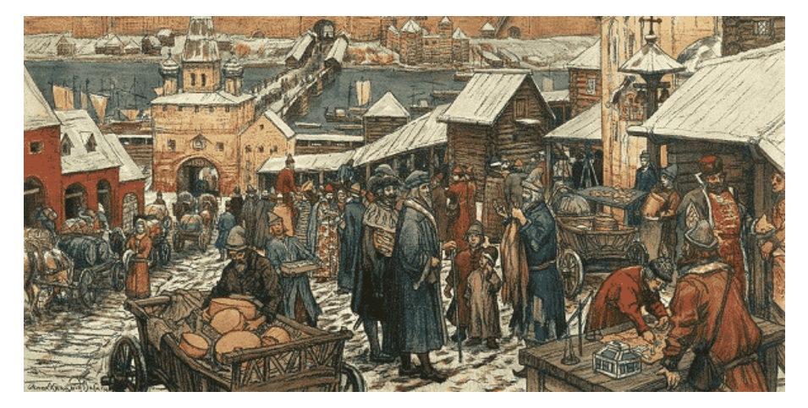
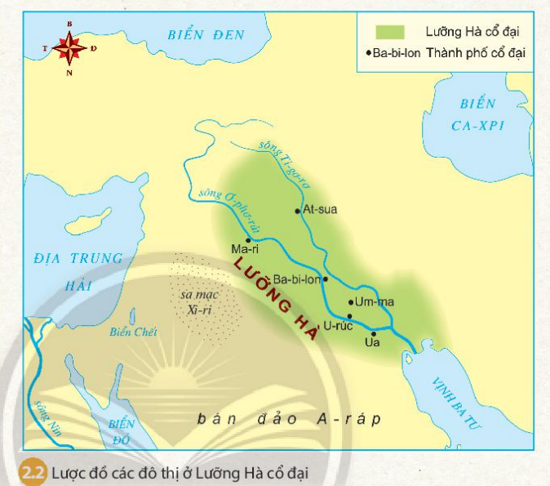
*Điều kiện địa lí và lịch sử
Do sản xuất phát triển, dân số tăng lên, những khu vực định cư nhỏ ban đầu đã mở rộng thành các khu dân cư đông đúc và có sự phân công lao động => hình thành các đô thị cổ đại: Ba-bi-lon, Mem-phit, Mô-hen-giô Đa- rô….
Hình 2. Đô thị cổ Mô-hen-giô Đa-rô (phục dựng)
Lược đồ các đô thị ở Lưỡng Hà cổ đại
Notes:
các quốc gia cố đại phương Đông được hình thành tại gần khu vực các con sông lớn. Mà thường khu vực xung quanh dòng sông sẽ có được nguồn đất đai màu mỡ, dễ trồng trọt. Khu vực sông sẽ là nơi đánh bắt cá, nơi giao thoa và buôn bán sầm uất. Như vậy, các khu vực quanh sông sẽ có sự giao lưu kinh tế, dân cư tập trung đông đúc. Đời sống người dân trở nên sư dả hơn.

Slide 9
*Mối quan hệ giữa đô thị và các nền văn minh cổ đại
Sự ra đời của các đô thị đóng vai trò quan trọng đối với sự xuất hiện của các nền văn minh cổ đại
Notes:
Vai trò của các đô thị trong sự hình thành và phát triển các nền văn minh cổ đại: Là trung tâm hành chính, quân sự, đầu mối kinh tế và giao thông của các quốc gia cổ đại, những đô thị cổ gắn liền với sự hưng thịnh và suy tàn của các nền văn minh đầu tiên ở phương Đông.

Slide 10
b. Đô thị và các nền văn minh Hi Lạp, La Mã cổ đại
NHÓM TÀI NĂNG
Thời gian ( 4 phút)
HĐ: nhóm 4
Khai thác tư liệu 1 và thông tin mục b, hãy cho biết điều kiện địa lí và lịch sử có ảnh hưởng như thế nào đến sự hình thành các đô thị ở Hi Lạp và La Mã cổ đại.
Đô thị ở Hy Lạp và La Mã cổ đại có vai trò như thế nào đối với sự phát triển của các nền văn minh cổ đại châu Âu.
Notes:
https://hatgiongtamhon.vn/van-minh-hy-la-nen-tang-vung-chac-cua-van-minh-phuong-tay-113806.html

Slide 11
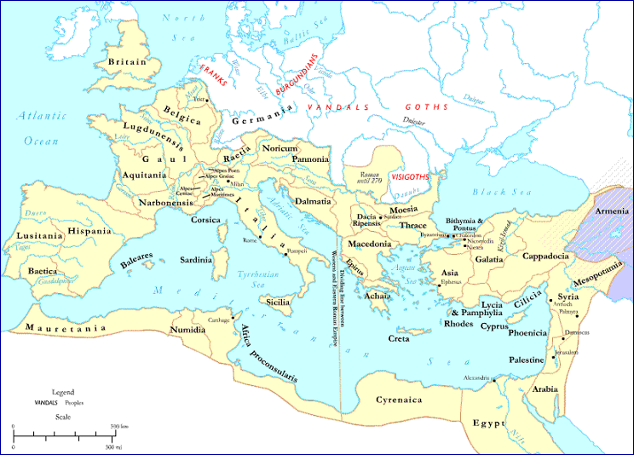
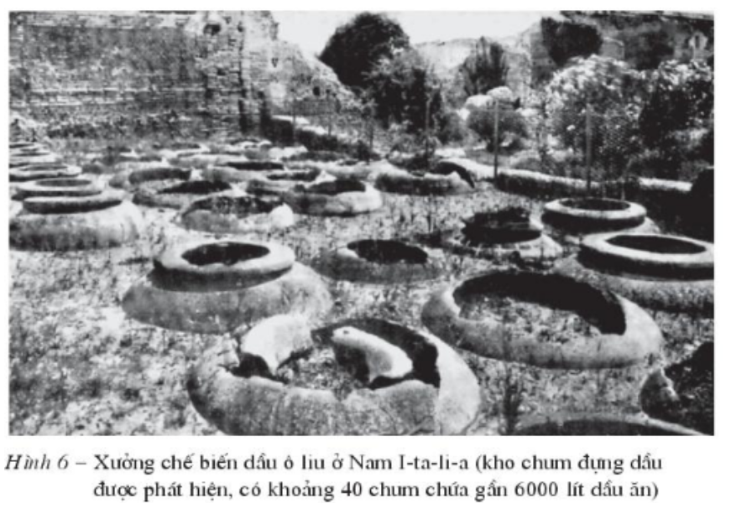
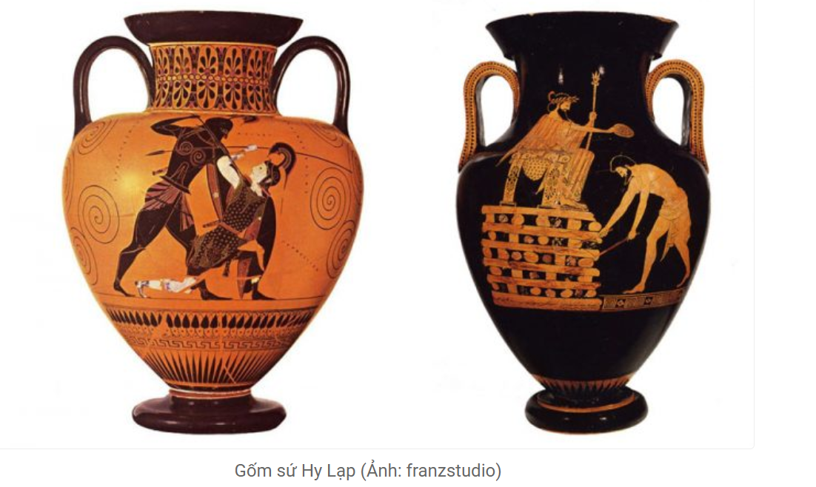
* Điều kiện địa lí và lịch sử
Đất đai, khí hậu không thuận lợi cho sản xuất lương thực, chỉ thích hợp trồng các loại cây nho, ô liu... làm thủ công, đồ gốm, rượu nho… để buôn bán, lấy thu nhập để mua lương thực, thực phẩm.
- Vào khoảng đầu thiên niên kỉ I TCN, hai quốc gia cổ đại phương Tây là Hy Lạp và Rô-ma hình thành trên 2 bán đảo Ban căng và Italia
Ro-ma
Hi Lạp
Hình 6. Xưởng chế biến dầu Ô liu ở nam I-ta-li-a (kho chum đựng dầu được phát hiện, có khoảng 40 chum chứa gần 6000 lít dầu ăn)
Gốm sứ Hi Lạp
Lược đồ các quốc gia cổ đại phương Tây
Notes:
– Vùng đất giáp biển địa trung hải, có nhiều hải cảng, thuận lợi cho việc giao thương đường biển và buôn bán. Hoạt động buôn bán diễn ra sôi động với các khu vực như Lưỡng Hà, Ai Cập…
=> Nền kinh tế chính của Hy Lạp và Rô-ma là thủ công nghiệp và thương nghiệp.

Slide 12
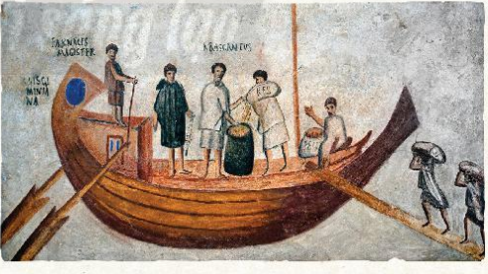
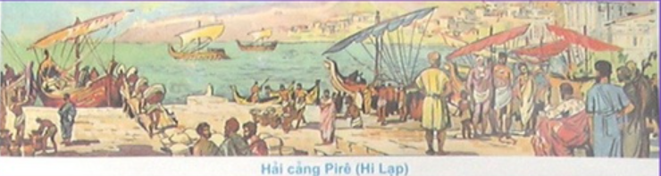
*Điều kiện địa lí và lịch sử
Khu vực có nhiều nhiều tài nguyên (đá quý, quặng sắt, đất sét,...)=> phát triển thủ công nghiệp
Nhiều vũng vịnh sâu và kín gió, thuận lợi cho hình thành hải cảng => giao thương đường biển và buôn bán.
=> Nền kinh tế chính của Hy Lạp và Rô-ma là thủ công nghiệp và thương nghiệp , hải cảng trở thành trung tâm đô thị.
Nhập ngũ cốc ở cảng Ô-si-ta, cửa sông Ti-bơ
thành Rô-ma
Buôn bán giao thương ở hải cảng Pire (Hi Lạp)

Slide 13

*Điều kiện địa lí và lịch sử
- Ở Hy Lạp, La Mã cổ đại, đất đai khô cằn chỉ thích hợp trồng những cây lâu năm. Có nhiều vũng, vịnh thuận lợi cho việc hình thành những hải cảng.
- Do sống gần biển, lại có nhiều mỏ khoảng sản nên cư dân ở đây sớm phát triển mạnh hoạt động buôn bán hàng hải và sản xuất thủ công nghiệp.

Slide 14
* Mối quan hệ giữa đô thị cổ và các nền văn minh Hi Lạp, La Mã
Các đô thị ở Hy Lạp, La Mã cổ đại đều đóng vai trò là trung tâm kinh tế, chính trị của nhà nước, đồng thời cũng đặt nền tảng cho sự hình thành và phát triển của các nền văn minh.
Văn minh Hy Lạp, La Mã dựa trên sự phát triển của nền kinh tế công thương nghiệp. Một bộ phận dân cư tại các đô thị tham gia vào những sáng tạo văn học, nghệ thuật, triết học, khoa học - kĩ thuật.... .. Nhiều thành tựu văn hoá rực rỡ còn được bảo tồn và phát huy giá trị to lớn đến tận ngày nay.
Notes:
Sự phát triển của các nền văn minh cũng tác động trở lại đối với các đô thị. Quá trình giao lưu, cạnh tranh giữa các nền văn minh là cơ sở thúc đẩy chuyển biến tại các đô thị. A-ten bước vào giai đoạn phát triển hoàng kim trong thời kì Pê-ri-cờ-lét (thế kỉ V TCN) sau cuộc chiến tranh với Ba Tư. Các cuộc viễn chính của A-lếch-xăng Đại đế (thế kỉ IV TCN) đã giúp truyền bá và mở rộng ảnh hưởng của văn minh Hy Lạp tới các khu vực Tây Á, Bắc Phi.các thành tựu của văn minh cổ đại.

Slide 15



2
Các đô thị châu Âu thời trung đại và vai trò của giới thượng lưu
Nhóm 1,3: Phân tích điều kiện dẫn đến sự ra đời các đô thị trung đại ở Tây Âu?
Thử tài
của em
HĐ: cặp đôi
Thời gian ( 3 phút)
Nhóm 2,4: Khai thác tư liệu 2 và thông tin trong mục, cho biết tầng lớp thương nhân có vai trò như thế nào đối với các đô thị trung đại ở châu Âu?

Slide 16
a.Sự ra đời của các đô thị châu Âu thời trung đại
Từ thế kỉ XI, do sản xuất phát triển
Một số thợ thủ công đã tìm cách trốn khỏi lãnh địa => họ đến những nơi đông dân cư, gần nguồn nguyên liệu, nơi giao nhau của các trục đường chính,... nhóm nhau lại để cùng sản xuất, buôn bán => các đô thị hình thành.

Slide 17
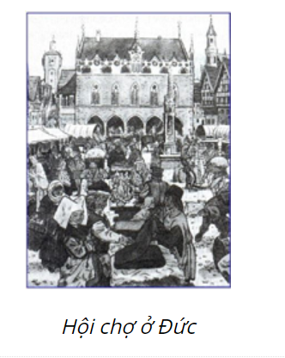
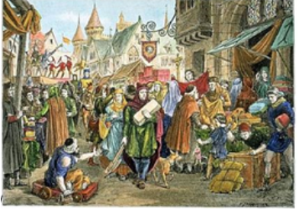
a. Sự ra đời của các đô thị châu Âu thời trung đại
Hội chợ ở Đức
Cảnh sinh hoạt trong thành thị phương Tây

Slide 18
2
Các đô thị châu Âu thời trung đại và vai trò của giới thượng lưu
*Sự ra đời của các đô thị châu Âu thời trung đại
Từ thế kỉ XI, do sản xuất phát triển
Một số thợ thủ công đã tìm cách trốn khỏi lãnh địa => họ đến những nơi đông dân cư, gần nguồn nguyên liệu, nơi giao nhau của các trục đường chính,... nhóm nhau lại để cùng sản xuất, buôn bán => các đô thị hình thành.
Có những đô thị do lãnh chúa, Giáo hội xây dựng hoặc được phục hồi từ những đô thị cổ đại.
Notes:
https://luathoangphi.vn/vi-sao-xuat-hien-thanh-thi-trung-dai/

Slide 19
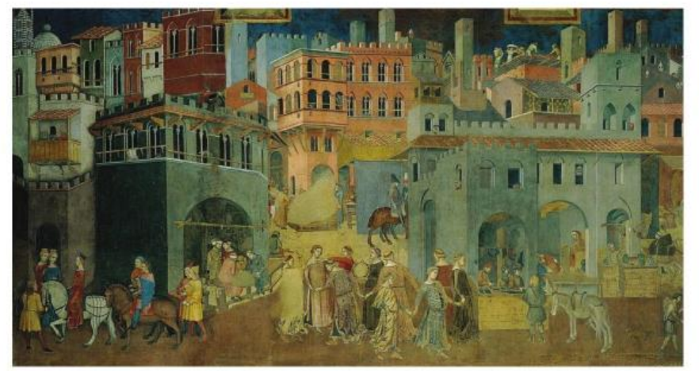
b. Vai trò của thương nhân trong các đô thị châu Âu trung đại
Thương nhân và thợ thủ công là người nắm giữ hoạt động kinh tế, tài chính của các đô thị.
Thương nhân buôn bán tại đô thị Xê-na ở I-ta-li-a (tranh vẽ,khoảng thế kỉ XIII)
Notes:
Thương nhân lập ra các thương hội… để buôn bán trao đổi hàng hóa giữa các vùng.

Slide 20
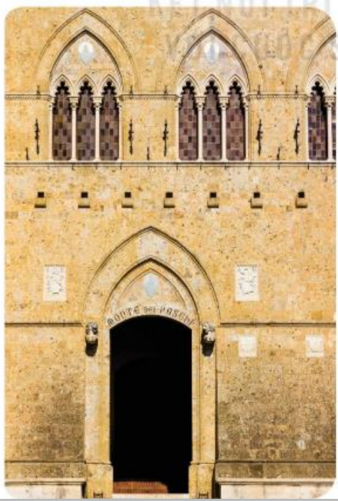
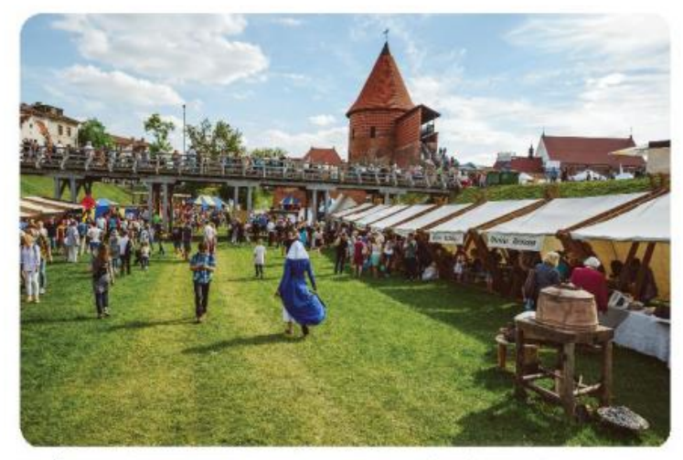
b. Vai trò của thương nhân trong các đô thị châu Âu trung đại
Hình 4. Ngân hàng Môn-te Đây Pat-chi đi Si-ê-na (I-ta-li-a)- ngân hang lâu đời nhất thế giới
Hình 5. Lễ hội Han-se-tic (ở Lít-va ngày nay) có truyền thống
từ hội chợ thời trung đại

Slide 21
b. Vai trò của thương nhân trong các đô thị châu Âu trung đại
Hoạt động của thương nhân và thương hội đã thúc đẩy kinh tế hàng hoá phát triển, làm tan rã dần nền kinh tế tự nhiên, đóng kín trong các lãnh địa trước đây.
Việc buôn bán giữa các nước ngày càng sôi động, đặc biệt xung quanh vùng Địa Trung Hải.

Slide 22

LUYỆN TẬP
VÀ VẬN DỤNG

Slide 23


LUYỆN TẬP
Những điều kiện đia lí và lịch sử dẫn đến sự hình thành các đô thị phương Đông và phương Tây cổ đại có những điểm gì khác nhau?
2 phút
Cá nhân ghi ý kiến ra giấy NOTE
1 phút
Chia sẻ với bạn về ý kiến của cá nhân

Slide 24

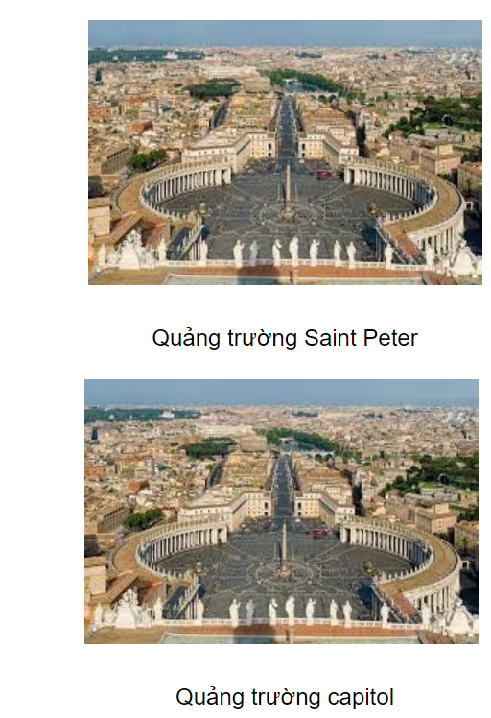
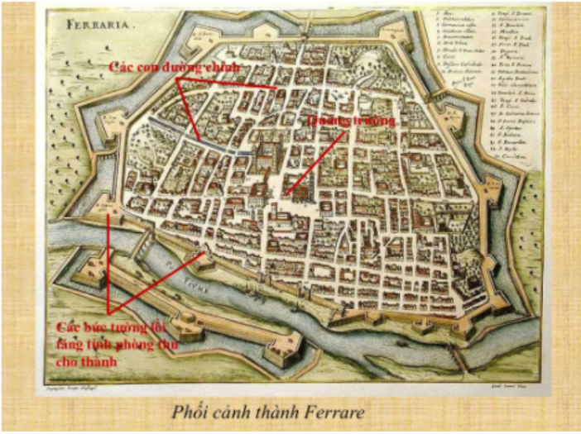
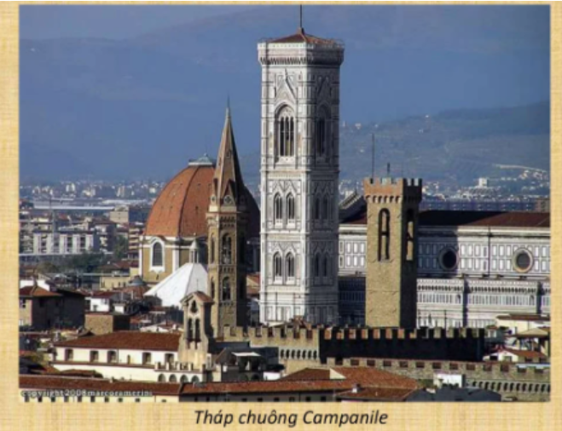
VẬN DỤNG
Những thành tựu nào của văn minh đô thị thời cổ đại vẫn còn có giá trị với thế giới ngày nay?
- Nhiều quảng trường được xây dựng ở các đô thị hiện nay là một trong những địa điểm du lịch và khám phá hấp dẫn cho du khách.
- Các đô thị đã để lại nhiều thành tựu rực rỡ về hội họa và kiến trúc cũng như quy hoạch và thiết kế của đô thị.
Quảng trường Captol
Quảng trường Saint Peter
Notes:
+ Thương nhân liên kết với giới quý tộc quyền quý, lập nên hội đồng đô thị, họ trở thành những công dân hàng đầu của đô thị.
+ Thương nhân thường bỏ tiền ra xây dựng những công trình công cộng như nhà thờ, đài phun nước, thuê các hoạ sĩ trang hoàng phố xá, nhà cửa, bảo trợ cho các nhà văn hoá, khoa học có tư tưởng tiến bộ.
+ Thương nhân một số đô thị châu Âu còn tập hợp lại với nhau thành lập các hiệp hội buôn bán với mục đích bảo vệ tự do thương mại, thống nhất thị trường và an toàn cho các thương nhân buôn bán đường dài.
+ Tại nhiều nước, hàng năm thương nhân còn tổ chức các hội chợ để thúc đẩy trao đổi hàng hóa giữa các vùng và giữa các quốc gia.
* Tầng lớp thương nhân có vai trò quan trọng với sự phát triển của các đô thị châu Âu trung đại vì thương nhân giữ vai trò trung gian trong việc sản xuất và buôn bán hàng hoá và là nhân tố kết nối các chủ sản xuất, kết nối hoạt động thương mại giữa các khu vực, tạo động lực thúc đẩy sự phát triển của đô thị:

Slide 25


THỬ THÁCH CHO EM
Tổ chức thương mại nào có số nước tham gia đông nhất? Tổ chức đó có điểm gì giống với Liên minh Han-xi-tích? Tham khảo trang web: https://www.wto.org cho câu trả lời của em.
Tìm kiếm thông tin trên sách, báo và Internet
Thời gian 1 tuần
Notes:
Khám phá ra vùng đất mới,con đường mới trong tiến trình lịch sử,thúc đẩy nền kinh tế phát triển

Slide 26

1
Xem lại bài đã học
Dặn dò
2
Về nhà vẽ sơ đồ tóm tắt bài 38 – làm bài tập 1 trang 118 SGK
3
Chuẩn bị bài Dân cư Bắc Mĩ
Notes:
Hoàn thành bài nào GV linh động viết vào nhé

Slide 27


Slide 28
Đô thị là trung tâm kinh tế, nơi tập trung của thương nhân và thợ thủ công,là nơi gặp gỡ của các tuyến đường thương mại, thúc đẩy quá trình tập trung dân cư => ra đời của nhà nước, chữ viết, luật pháp…
Là trung tâm hành chính, quân sự => nơi ra đời các hình thức chính quyền cổ đại.
Nơi lưu giữ và truyền bá các thành tựu của văn minh cổ đại.

Slide 29
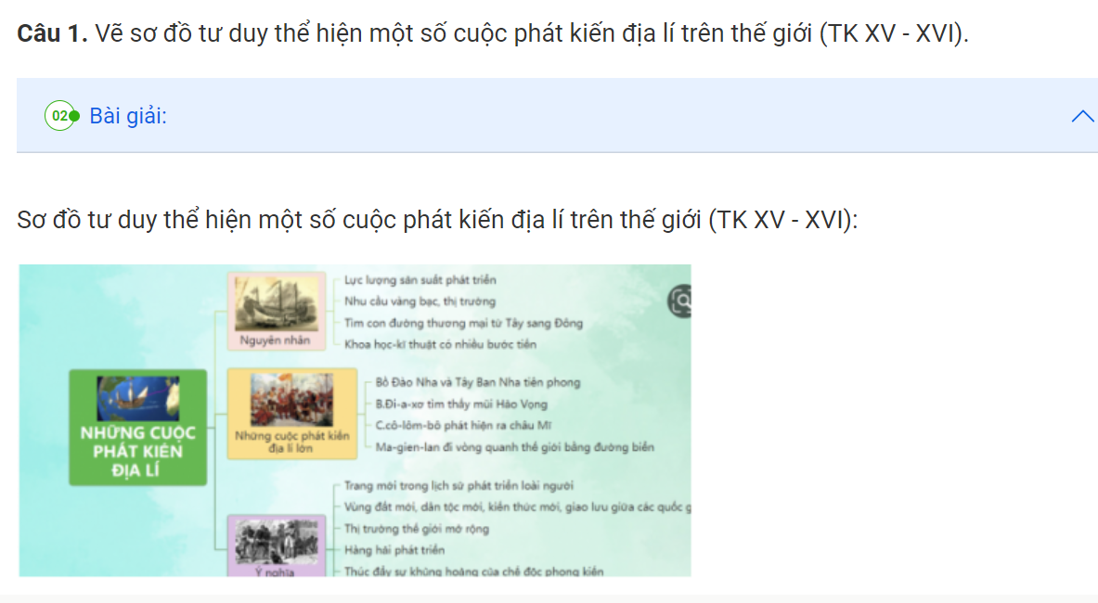
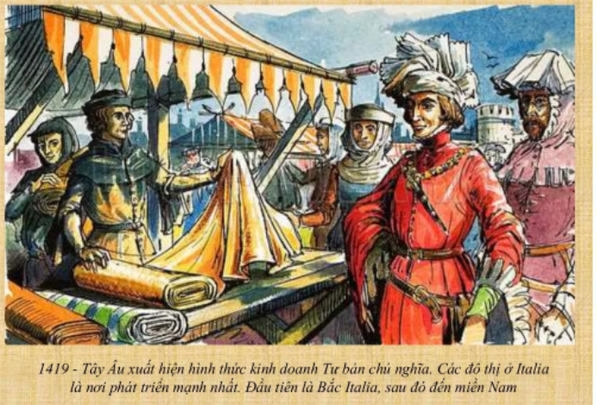

Slide 30
